Slide 1
Unterrichtsvorgabe für den Förderschwerpunkt Hören und Kommunikation an Schulen in Nordrhein-Westfalen für das Fach Deutsche Gebärdensprache (DGS) Kompetenzbereich
„Funktionale kommunikative Kompetenz“

Slide 2
Gliederung
Der Kompetenzbereich „Funktionale kommunikative Kompetenz“
Progression über die fünf Niveaustufen
Beispiele aus dem Schulinternen Lehrplan zur möglichen Umsetzung im Unterricht
Beispiel einer unterstützenden Lernaufgabe
Vorschlag für teilnehmeraktivierende Elemente bei Implementationsveranstaltungen

Slide 3
Der Kompetenzbereich „Funktionale kommunikative Kompetenz“

Slide 4
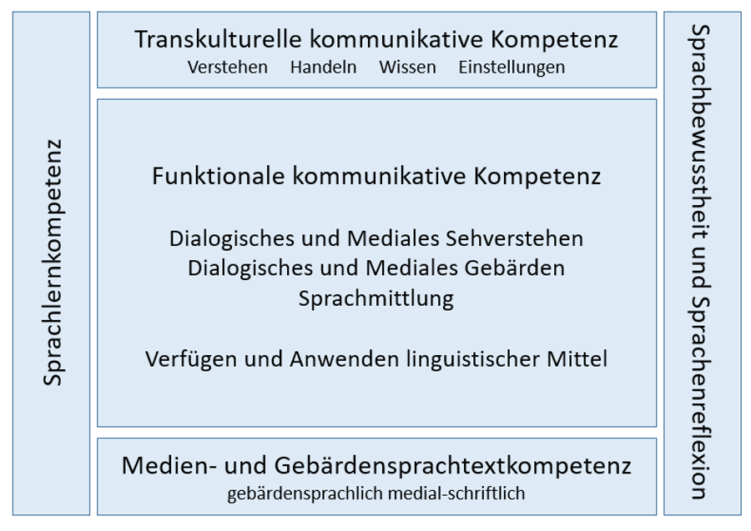
Kompetenzmodell

Slide 5
Funktionale kommunikative Kompetenz
Untergliedert sich in Teilkompetenzen.
Diese Teilkompetenzen wirken in der Kommunikation integrativ zusammen.
Teilkompetenzen werden in der Unterrichtsvorgabe getrennt aufgeführt, um einen differenzierten Blick auf den Kompetenzerwerb zu ermöglichen.
Funktionale kommunikative Kompetenz
Dialogisches und Mediales Sehverstehen
Dialogisches und Mediales Gebärden
Sprachmittlung
Verfügen und Anwenden linguistischer Mittel

Slide 6
Funktionale kommunikative Kompetenz
Dialogisches und Mediales Sehverstehen und das damit verbundene dialogische und mediale Gebärden umfassen Kompetenzen sowohl zur Rezeption als auch zur Produktion der DGS in kommunikativen Handlungssituationen.
Funktionale kommunikative Kompetenz
Dialogisches und Mediales Sehverstehen
Dialogisches und Mediales Gebärden
Sprachmittlung
Verfügen und Anwenden linguistischer Mittel

Slide 7
Funktionale kommunikative Kompetenz
Mediales Sehverstehen beschreibt die Rezeption von DGS in zweidimensionalen Film- und Videoaufnahmen.
Mediales Sehverstehen stellt an die Rezipierenden andere Anforderungen als das Sehverstehen von DGS in der direkten dreidimensionalen Interaktion.
Funktionale kommunikative Kompetenz
Dialogisches und Mediales Sehverstehen
Dialogisches und Mediales Gebärden
Sprachmittlung
Verfügen und Anwenden linguistischer Mittel

Slide 8
Funktionale kommunikative Kompetenz
Funktionale kommunikative Kompetenz
Beim Medialen Gebärden werden Texte der Schülerinnen und Schüler digital festgehalten.
Dialogisches und Mediales Sehverstehen
Dialogisches und Mediales Gebärden
Sprachmittlung
Verfügen und Anwenden linguistischer Mittel

Slide 9
Funktionale kommunikative Kompetenz
Die Kompetenz zur Sprachmittlung umfasst die sinngemäße Wiedergabe von Äußerungen in mehr-sprachigen Kommunikations-situationen zu einem bestimmten Zweck.
Sprachmittlung umfasst auch die Gestaltung von Dolmetschsituationen.
Funktionale kommunikative Kompetenz
Dialogisches und Mediales Sehverstehen
Dialogisches und Mediales Gebärden
Sprachmittlung
Verfügen und Anwenden linguistischer Mittel

Slide 10
Funktionale kommunikative Kompetenz
Eine differenzierte gebärdensprachliche Kommunikation erfordert das Verfügen und Anwenden linguistischer Mittel (Phonologie, Morphologie, Syntax, Semantik, Lexik).
In der Unterrichtsvorgabe ist diese Kompetenz in Teilbereiche untergliedert.
Funktionale kommunikative Kompetenz
Dialogisches und Mediales Sehverstehen
Dialogisches und Mediales Gebärden
Sprachmittlung
Verfügen und Anwenden linguistischer Mittel

Slide 11
Funktionale kommunikative Kompetenz
Verfügen und Anwenden linguistischer Mittel untergliedert sich in:
Gebärdensprachrepertoire
Diagrammatische Korrektheit
Gebärdeneindeutigkeit und
-ausdruck
Funktionale kommunikative Kompetenz
Dialogisches und Mediales Sehverstehen
Dialogisches und Mediales Gebärden
Sprachmittlung
Verfügen und Anwenden linguistischer Mittel

Slide 12
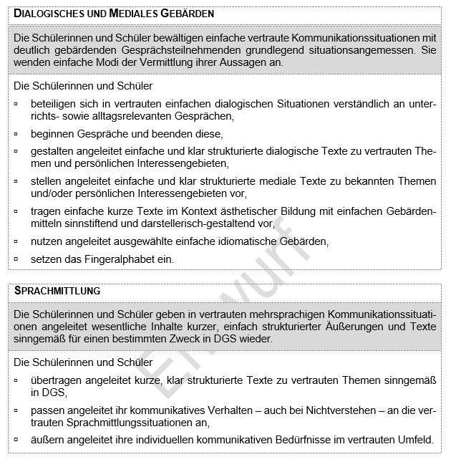
Beispiel zur Darstellung des Kompetenzbereiches in der Unterrichtsvorgabe
Darstellung der Perspektive der Kompetenzentwicklung im Rahmen der Niveaustufe
Der Kompetenzbereich untergliedert sich in Teilkompetenzen.

Slide 13
2. Progression über die fünf Niveaustufen

Slide 14
Progression einer ausgewählten Kompetenz
Niveaustufe 1: Sprachmittlung
Die Schülerinnen und Schüler
- übertragen angeleitet kurze, klar strukturierte Texte zu vertrauten Themen sinngemäß in DGS.
Niveaustufe 2: Sprachmittlung
Die Schülerinnen und Schüler
- übertragen klar strukturierte Texte zu vertrauten Themen sinngemäß in DGS.
Niveaustufe 3: Sprachmittlung
Die Schülerinnen und Schüler
- übertragen zusammenhängende strukturierte Äußerungen zu vertrauten Themen angeleitet situations- und adressatengerecht in DGS.
Niveaustufe 4: Sprachmittlung
Die Schülerinnen und Schüler
- übertragen zusammenhängende strukturierte Äußerungen zunehmend selbstständig situations- und adressatengerecht in DGS.
Niveaustufe 5: Sprachmittlung
Die Schülerinnen und Schüler
- übertragen zusammenhängend strukturierte Äußerungen situations- und adressatengerecht in DGS.

Slide 15
3. Beispiele aus dem Schulinternen Lehrplan zur möglichen Umsetzung im Unterricht

Slide 16
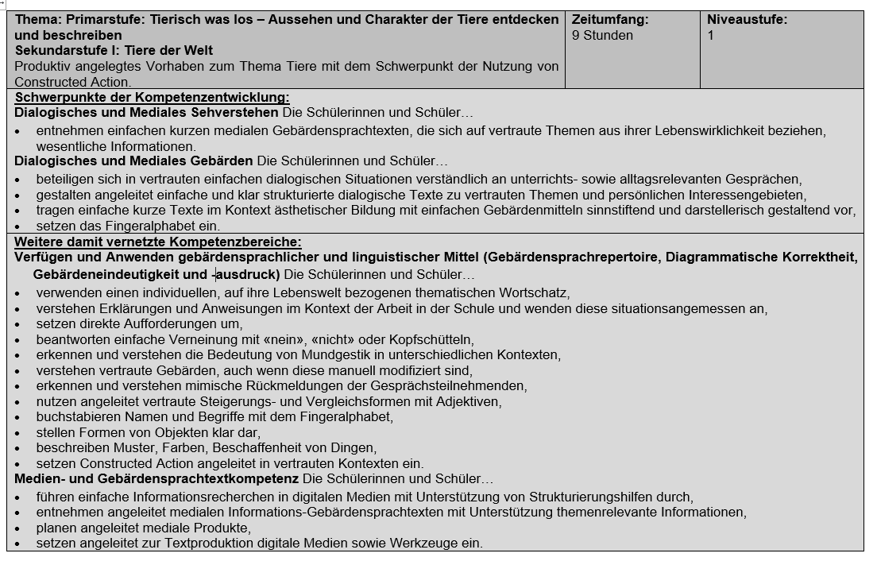

Slide 17
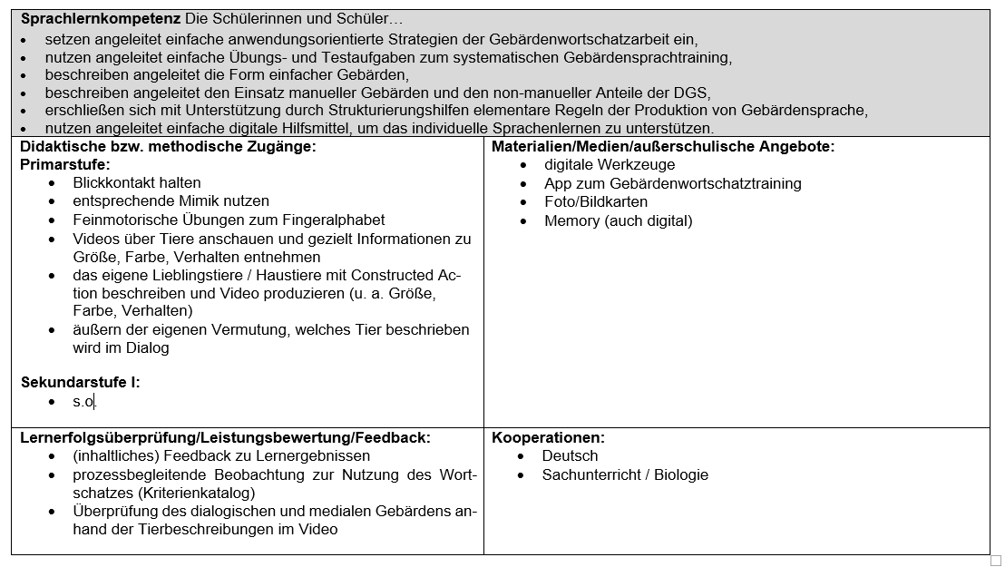

Slide 18
4. Beispiel einer unterstützenden Lernaufgabe

Slide 19
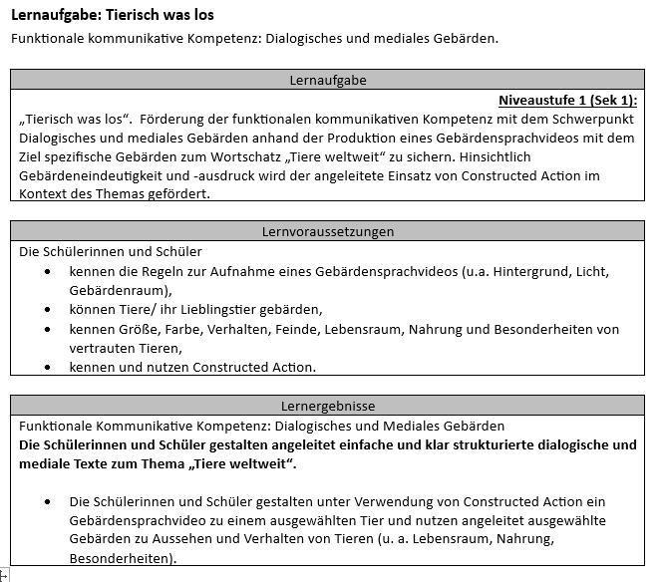

Slide 20
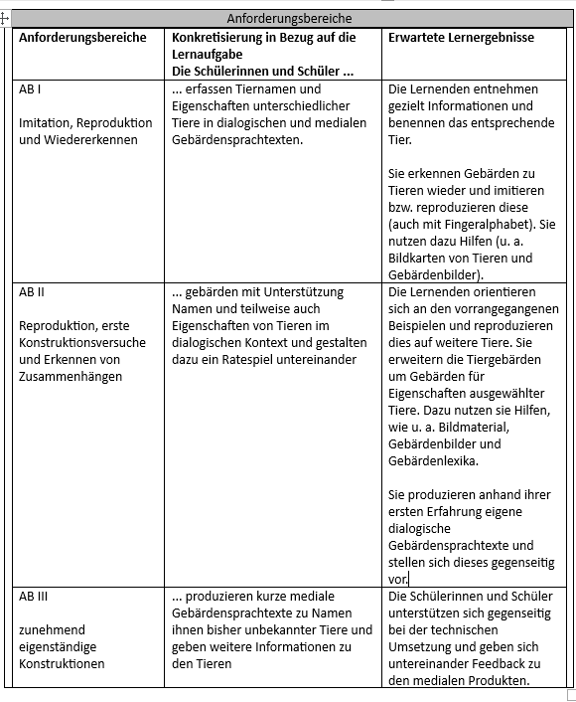

Slide 21
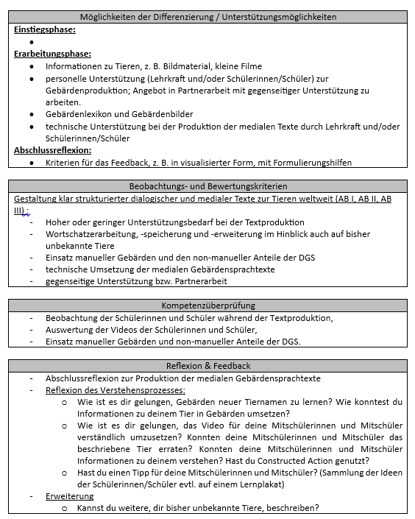

Slide 22
5. Vorschlag für teilnehmeraktivierende Elemente bei Implementationsveranstaltungen

Slide 23
Kapitel 1: Aufgaben und Ziele des Faches
Notieren Sie 1-2 Punkte der nachfolgenden Aussagen, die Ihnen persönlich in Ihrem Unterricht im Fach DGS besonders am Herzen liegen.
Geben Sie ein Beispiel, wie sich diese Aufgaben/Ziele konkret in Ihrem Unterricht zeigen können.
Tauschen Sie sich mit Ihrer Nachbarin/Ihrem Nachbarn aus.
Zitate aus der Unterrichtsvorgabe dgs - Auszüge aus Kap. 1
„DGS als Teil der Mehrsprachigkeit innerhalb unserer Gesellschaft wird als Ressource für sprachliche Bildung verstanden“
„Schülerinnen und Schüler erwerben eine transkulturelle Handlungsfähigkeit, die sie auch befähigt, sprachlich-kulturelle Besonderheiten von Sprachen zu reflektieren“
„wird DGS als Basis- oder Zielsprache unterrichtet“
„Erwerb bimodal-mehrsprachiger Kompetenzen“
„Orientierung am Prinzip der funktionalen Einsprachigkeit“
„bildungssprachliche Kompetenzen ausbilden“
„Unterrichtsinhalte werden über mediales Gebärden dokumentiert, gesichert und gespeichert“
Notes:
Wir vermuten, dass Sie manche dieser Aussagen besonders wichtig finden. Daher bitten wir Sie nun ….
Auswertung: Es wäre schön, wenn zwei, drei Kolleg/-innen einmal berichten würden, was sie in ihren Partnergruppen besprochen haben.

Slide 24
Kapitel 2: Kompetenzerwartungen in der Praxis
Wählen Sie bitte in Partnerarbeit eine der Kompetenzerwartungen aus:
Die Schülerinnen und Schüler …
  entnehmen längeren dialogischen Gebärdensprachtexten die Hauptpunkte und wichtige Details. (Dialogisches und Mediales Sehverstehen)
  beteiligen sich in dialogischen Situationen verständlich an zunehmend komplexeren Gesprächen. (Dialogisches und Mediales Gebärden)
  verstehen Anweisungen, Wünsche und Empfehlungen in vertrauten Kontexten und setzen diese situationsangemessen um. (Verfügen und Anwenden Linguistischer Mittel - Gebärdensprachrepertoire)
  drücken Nähe und Ferne durch non-manuelle Mittel zunehmend angemessen aus. (Verfügen und Anwenden Linguistischer Mittel - Gebärdeneindeutigkeit und -ausdruck)
Erörtern Sie bitte in Ihrem Team: „Was kann eine Schülerin/ein Schüler, wenn sie/er über die (von Ihnen ausgewählte) Kompetenz verfügt?“
Beschreiben Sie nun bitte, über welche Kenntnisse / Fähigkeiten / Fertigkeiten / Haltungen eine Schülerin/ein Schüler mit Blick auf die (von Ihnen ausgewählte) Kompetenz mindestens verfügen sollte.
fakultativ: Überlegen Sie bitte, in welchem Unterrichtsvorhaben sich diese Kompetenzen am besten fördern lassen könnte.
Notes:
Kompetenzerwartungen sind in der Unterrichtsvorgabe auf mittleren Abstraktionsniveau formuliert, also ungleich Stundenziel oder Aufgabenstellung
(ACHTUNG: In der Unterrichtsvorgabe steht „können in Aufgabenstellungen umgesetzt und überprüft werden“, das meint aber nicht, dass sie 1:1 abbildbar sind).
Für den Unterricht muss man sich also klar machen, in welche Teilkompetenzen sich die Kompetenzerwartung ausdifferenzieren.
Deshalb hier nun ein Vorschlag für Sie, den Sie auch in Ihre Schule mitnehmen können, wie man sich den Kompetenzerwartungen nähern kann, wenn man konkreten Unterricht plant.

Slide 25
Herzlichen Dank für Ihre Aufmerksamkeit!

